Slide 1






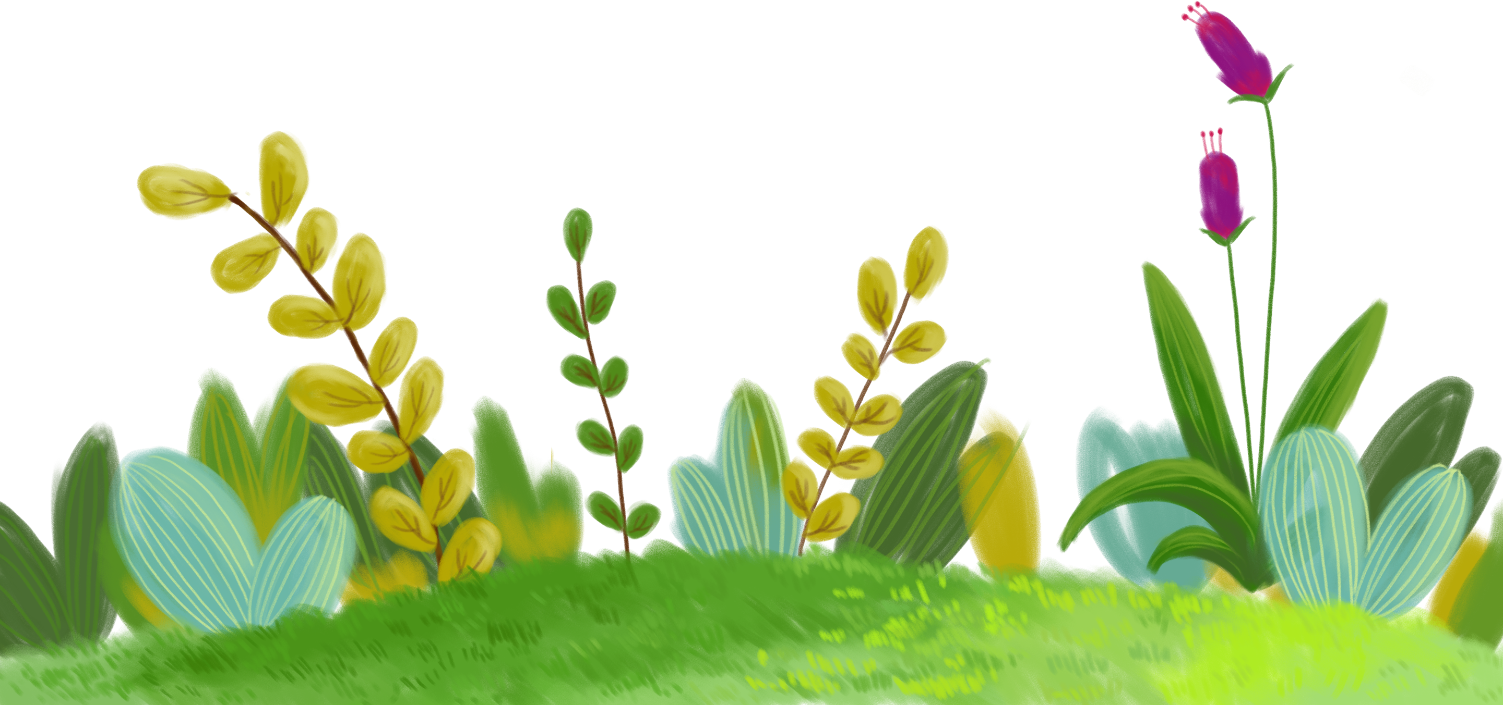
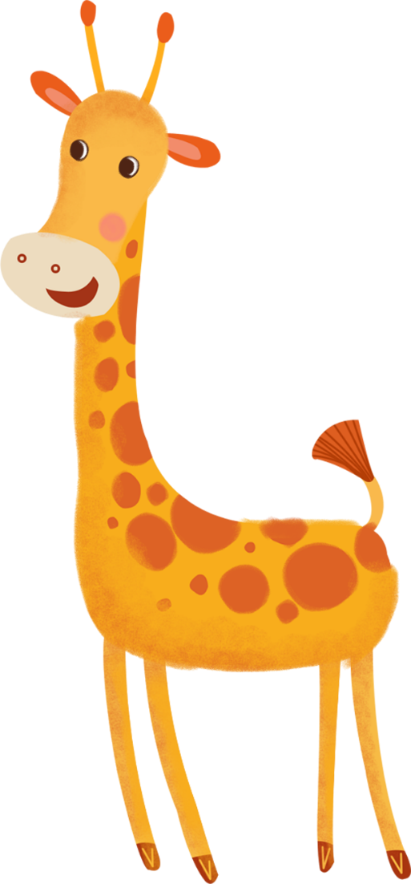





Slide 2


Slide 3
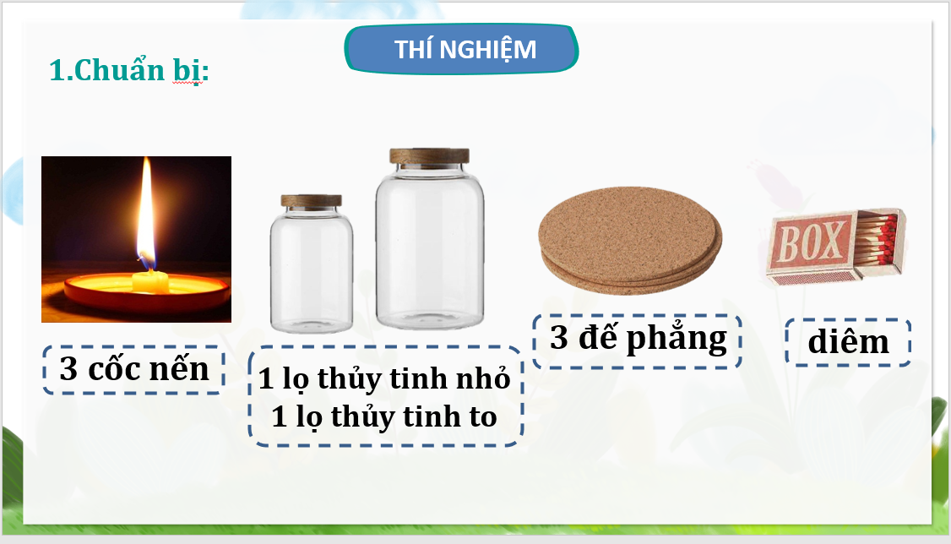

Slide 4
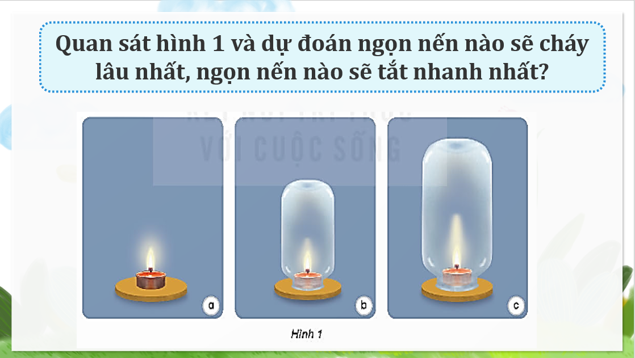

Slide 5
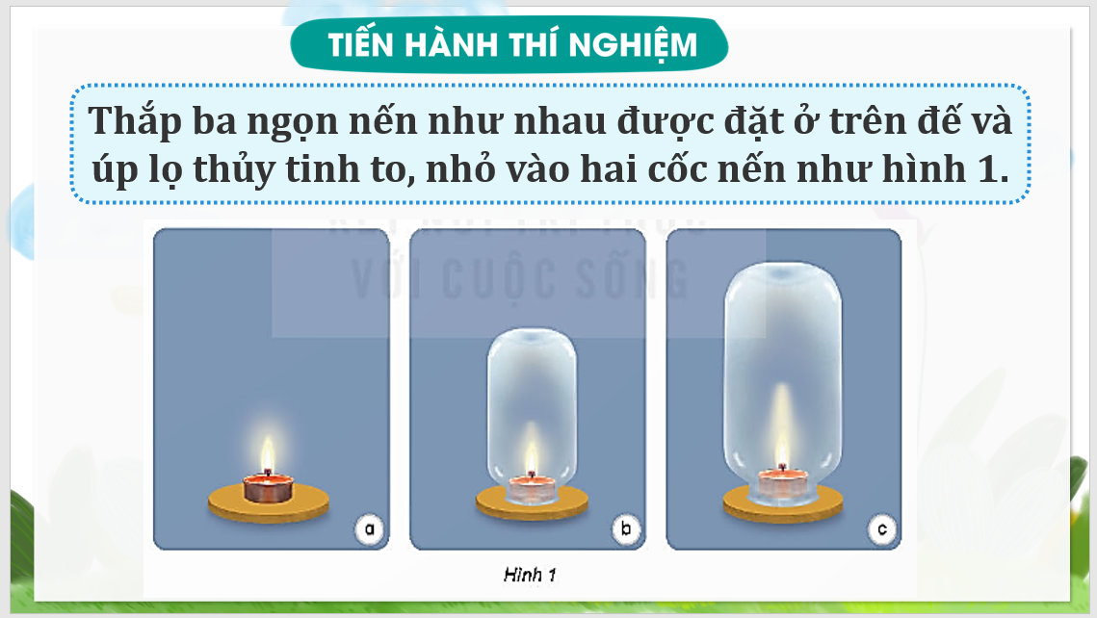

Slide 6
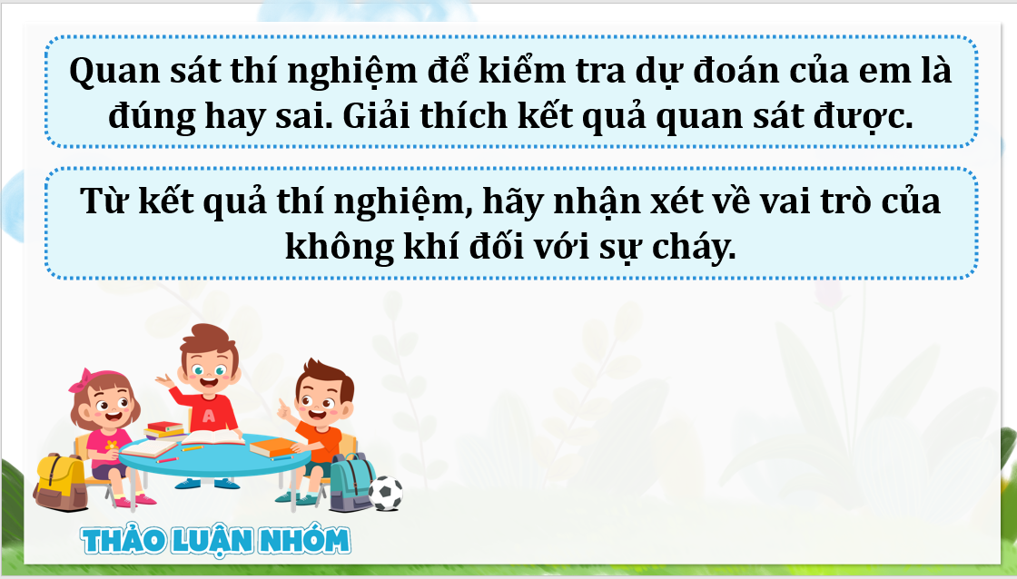

Slide 7
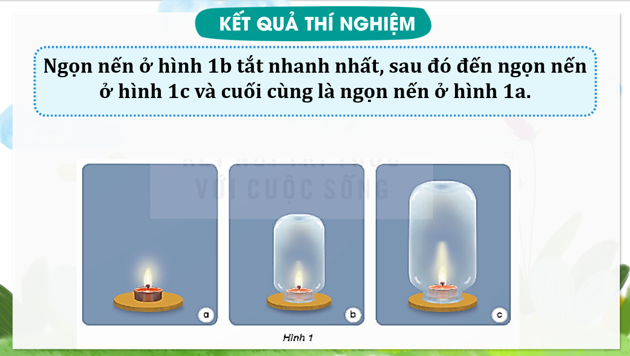

Slide 8

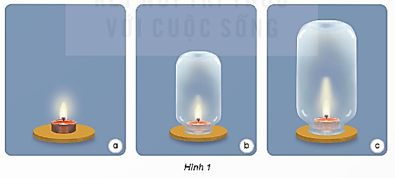
Nguyên nhân là do lượng không khí ở hình 1b ít nhất, sau đó đến hình 1c, còn nến ở hình 1a luôn có không khí xung quanh nên chỉ tắt khi hết nến.

Slide 9



Slide 10


Slide 11

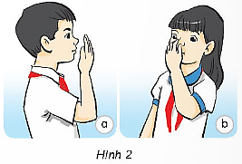
THÍ NGHIỆM
Để tay trước mũi, ngậm miệng lại rồi hít vào, thở ra.
Lấy tay bịt mũi, ngậm miệng lại.
+ Em cảm thấy thế nào trong mỗi trường hợp?
+ Em có nhận xét gì về vai trò của không khí đối với sự sống của con người?

Slide 12
Lấy tay bịt mũi, ngậm miệng lại.
+ Em cảm thấy thế nào trong mỗi trường hợp?
+ Lấy tay bịt mũi, ngậm miệng lại sẽ thấy khó thở và khó chịu.

Slide 13
Em có nhận xét gì về vai trò của không khí đối với sự sống của con người?
Không khí có vai trò duy trì sự sống của con người.

Slide 14

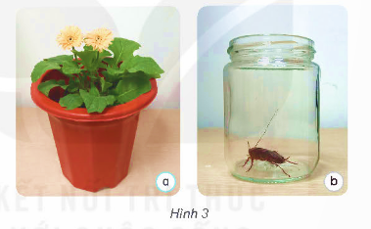
2. Quan sát hình 3
Hãy dự đoán: Nếu đậy kín cây ở hình 3a và lọ đựng con gián ở hình 3b thì sau một thời gian cây và con gián sẽ như thế nào?
Cây và con gián sẽ bị yếu đi, thậm chí là chết.

Slide 15
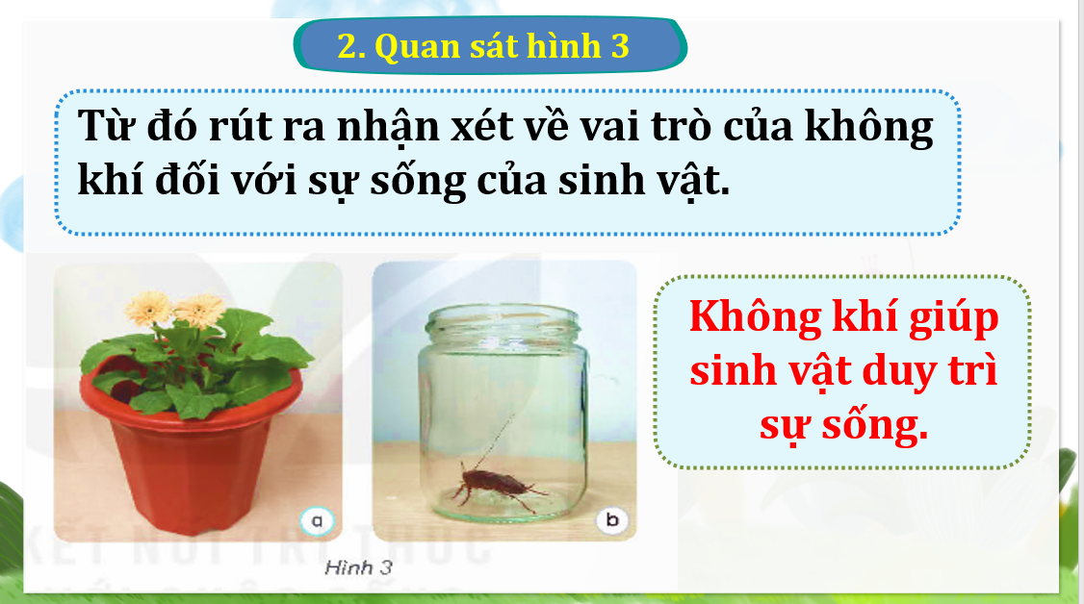

Slide 16
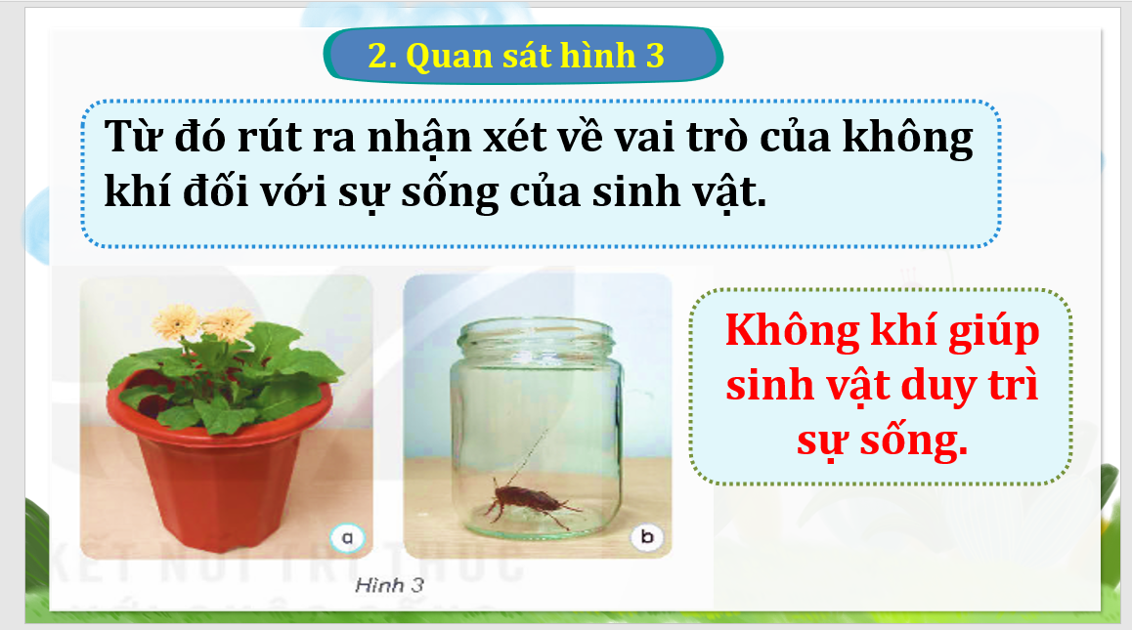

Slide 17
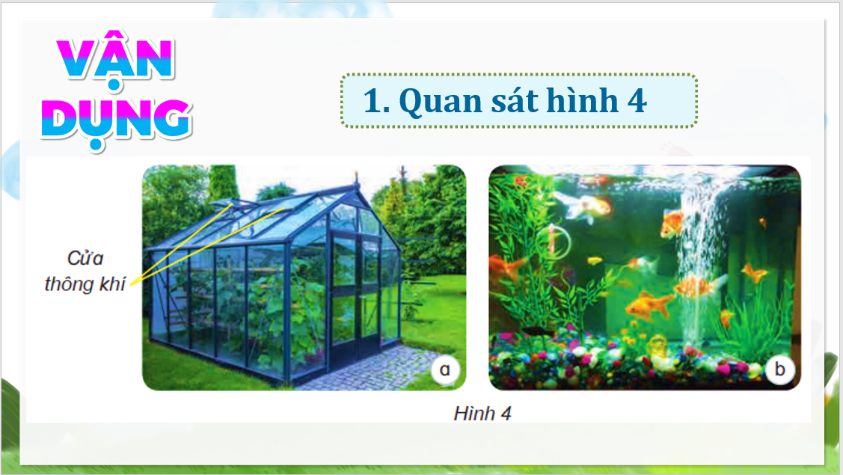

Slide 18
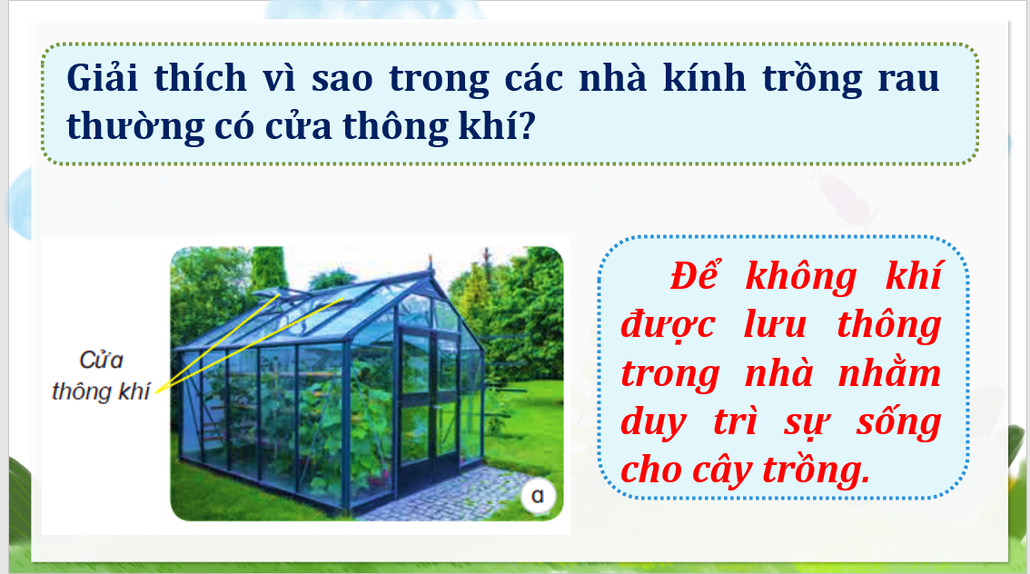

Slide 19
